Slide 1
תיק תלמיד ממוחשב מצגת הסברה יוני-יולי 2020 *לשימוש פנימי בלבד

Slide 2
הנחיות להעלאת מסמכים
סריקה בלבד (לא צילום!). מומלץ להוריד לטלפון הנייד אפליקציית סריקה.
שמירת המסמך בפורמט מבנה שם אחיד של: שם תלמיד + תוכן מקוצר + שנה.
דוגמא: נורית יפה_שמיעה_2020
אפרת כהן_BERA_2019
יוסי יוסף_תח"י_תש"פ
מוחמד מוחמדי_הנגשה_2020
בדיקות שמיעה – יעודכנו רק ע"י קלינאי התקשורת.
שימו לב להתאמה בין תוכן הקובץ לשם הקובץ.
את שם הקובץ מלכתחילה שמרו במחשב שלכם בצורה המתבקשת כאן.
חשוב מאד!

Slide 3
תיק תלמיד – מבט כולל
דימוי לקלסר ואוגדנים עם שמרדפים:
קלסר = כל תלמידי המורה, נתונים קבועים.
אוגדנים = מידע שעשוי להשתנות.
בעת פתיחת תיק – מזינים נתונים קבועים ונתונים ראשוניים.
בכל שנה – מעדכנים נתונים משתנים בפרטים הקבועים של התיק (במידת הצורך) ומוסיפים נתונים משתנים באוגדנים.
מהו עדכון?
עדכון - שינוי שורה קיימת באוגדנים, שינוי הנובע מטעות בהקלדה, שינוי הנובע ממידע שגוי שהוכנס בטעות למערכת.
הוספה - הוספת שורה חדשה לאחד האוגדנים, שמשמעותה פעילות חדשה (למשל ועדה חדשה).

Slide 4
תיק תלמיד כולל
נתונים משתנים (באוגדני המידע המשתנה)
זכאויות
בדיקות שמיעה
הנגשה אקוסטית
הנגשה פרטנית
פעילויות חברתיות
שעות תגבור
נתונים קבועים (בקלסר ◆◆)
פרטים אישיים
פרטי בית הספר
פרטי לקות השמיעה
פרטי לקויות נוספות
אנשי קשר
בעת עדכון תיק התלמיד
בעת פתיחת תיק התלמיד

Slide 5
אבטחת מידע
כניסה אך ורק עם הרשאה אישית.
יציאה מסודרת.
קודי הכניסה הם כך:
שתי האותיות הראשונות זה SH ) שמע )
3 האותיות הנוספות הם שלוש האותיות הראשונות של השם הפרטי באנגלית (כפי שאנחנו תרגמנו).
3 האחרונות, זה לפי שלוש האותיות הראשונות של שם המשפחה באנגלית (כפי שאנחנו תרגמנו).

Slide 6
תפריט קבוע
מידע משתנה
מבנה דף הבית

Slide 7
קלסר: נתונים קבועים
מידע משתנה
אוגדנים: נתונים משתנים
מבנה דף הבית
מבחר נתוני בסיס ברשימות סגורות (למנהלי האתר בלבד)

Slide 8
תפריט קבוע
הודעות, הנחיות
מבנה דף הבית
בדיקות שמיעה שפג תוקפן

Slide 9
קלסר: נתונים קבועים
אוגדנים: נתונים משתנים
מבנה דף הבית
מבחר נתוני בסיס ברשימות סגורות (למנהלי האתר)
בדיקות שמיעה שפג תוקפן
הודעות, הנחיות

Slide 10
מבנה דף הבית
כניסה לתיק תלמיד: יש לגלוש ל"מבט כולל על תלמיד"

Slide 11
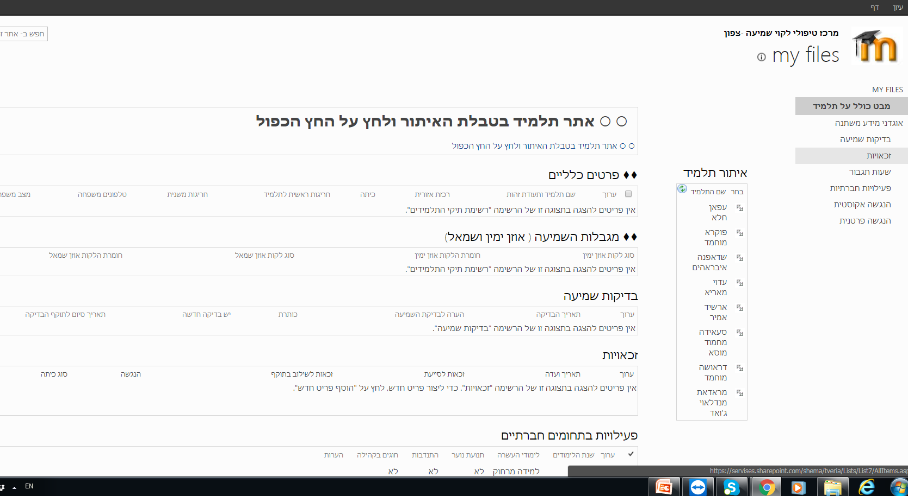
בחירת תלמיד בחץ דו-ראשי

Slide 12
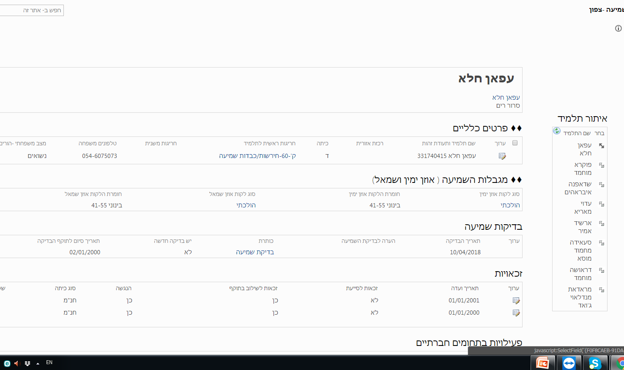
דף תלמיד:
שם התלמיד בראש הדף.
אפשרויות עדכון מידע באוגדנים.

Slide 13
דף תלמיד:
שם התלמיד בראש הדף.
אפשרויות עדכון מידע באוגדנים.

Slide 14
דף תלמיד:
שם התלמיד בראש הדף.
אפשרויות עדכון מידע באוגדנים.
קישור

Slide 15
שלבים בעדכון מידע לתלמיד
א. בחירת אוגדן לעדכון.
ב. כניסה לפריט חדש.
ג. איתור שם התלמיד.
ד. מילוי/הוספת פרטים.
ה. שמירה.
ו. בכל מקום בו מצרפים קובץ יש לתת לו שם בדרך אחידה ולדאוג שיהיה קריא וברור לכל איש צוות עתידי שיקרא אותו. ראו שקופית 2
ו. לשים לב שהקובץ הנכון הועלה לתיק התלמיד הנכון.
ז. יציאה מסודרת.
בכל מקום שבו יש לעדכן שנת לימודים יש לכתוב אותה באותיות עבריות, כולל גרשיים. למשל: תש"פ.

Slide 16
עדכון זכאויות ע"י מורה שמע
חדש!
סוג כיתה:
שילוב
כיתת חנ"מ בבי"ס רגיל
כיתת לק"ש בבי"ס רגיל
גן/בי"ס חנ"מ
מספר השעות השבועיות שהתלמיד יוצא מכיתת האם לקבלת מענים כלשהם

Slide 17
עדכון שעות תגבור ע"י מורה שמע
חדש!
מספר ש"ש שניתן ע"י מורה שמע
סוג פרטני:
לבד
קבוצה
קבוצת לק"ש
חדש:
צירוף קבצי תח"י, הערכה מעצבת+מסכמת

Slide 18
עדכון פעילויות חברתיות ע"י מורה שמע
חדש!
לימודי העשרה:
למידה מרחוק
שלוחת המרכז הטיפולי
קבוצה חברתית
ללא
פירוט החוגים/ התנדבות/ תנועת נוער

Slide 19
עדכון הנגשה אקוסטית ע"י מורה שמע
חדש!
קלינאי תקשורת מטפל בהנגשה
חדש:
צירוף המלצת הקלינאי/ת ובחירת כיתה

Slide 20
עדכון הנגשה פרטנית ע"י מורה שמע
חדש!

Slide 21
א. כתיבת מייל עם פירוט הבעיה. ב. רישום שם המורה הפונה ומספר טלפון.
דיווח על תקלות/בעיות בתפעול
tiktalmid225060@gmail.com
אביב זוסמן – 052-3978557

Slide 22
בהצלחה לכולנו!

